Slide 1
تم: اینفوگرافیک مدیریت پروژه
قالب پاورپوینت مدیریت پروژه

Slide 2
اینفوگرافیک گزارش ماهانه رویای مدیر پروژه
امروز
vs
فردا
مشکل
راه حل
1
قالب پاورپوینت اینفوگرافیک مدیر پروژه قابل ویرایش می باشد
قالب پاورپوینت اینفوگرافیک مدیر پروژه قابل ویرایش می باشد
4
استراتژی
پیشرفت
2
قالب پاورپوینت اینفوگرافیک مدیر پروژه قابل ویرایش می باشد
قالب پاورپوینت اینفوگرافیک مدیر پروژه قابل ویرایش می باشد
5
خطر
پاداش
قالب پاورپوینت اینفوگرافیک مدیر پروژه قابل ویرایش می باشد
قالب پاورپوینت اینفوگرافیک مدیر پروژه قابل ویرایش می باشد
3
6

Slide 3
اینفوگرافیک گزارش ماهانه رویای مدیر پروژه
انتقال
150,000
01
قالب پاورپوینت اینفوگرافیک مدیر پروژه قابل ویرایش می باشد
هدف
85,540
02
قالب پاورپوینت اینفوگرافیک مدیر پروژه قابل ویرایش می باشد
خدمات رایگان
40,650
03
قالب پاورپوینت اینفوگرافیک مدیر پروژه قابل ویرایش می باشد
خدمات پولی
9,750
04
قالب پاورپوینت اینفوگرافیک مدیر پروژه قابل ویرایش می باشد

Slide 4
اینفوگرافیک گزارش ماهانه رویای مدیر پروژه
10%
60%
25%
90%
شروع کردن
برنامه ریزی
اجرا کردن
نظارت
قالب پاورپوینت اینفوگرافیک مدیر پروژه قابل ویرایش می باشد
قالب پاورپوینت اینفوگرافیک مدیر پروژه قابل ویرایش می باشد
قالب پاورپوینت اینفوگرافیک مدیر پروژه قابل ویرایش می باشد
قالب پاورپوینت اینفوگرافیک مدیر پروژه قابل ویرایش می باشد

Slide 5
اینفوگرافیک گزارش ماهانه رویای مدیر پروژه
1
2
ورودی
آرزو ها
قالب پاورپوینت اینفوگرافیک مدیر پروژه قابل ویرایش می باشد
قالب پاورپوینت اینفوگرافیک مدیر پروژه قابل ویرایش می باشد
3
4
انتظارات
تاکتیک ها
قالب پاورپوینت اینفوگرافیک مدیر پروژه قابل ویرایش می باشد
قالب پاورپوینت اینفوگرافیک مدیر پروژه قابل ویرایش می باشد

Slide 6
اینفوگرافیک گزارش ماهانه رویای مدیر پروژه
50%
65%
75%
30%
شروع کردن
برنامه ریزی
اجرا کردن
نظارت
قالب پاورپوینت اینفوگرافیک مدیر پروژه قابل ویرایش می باشد
قالب پاورپوینت اینفوگرافیک مدیر پروژه قابل ویرایش می باشد
قالب پاورپوینت اینفوگرافیک مدیر پروژه قابل ویرایش می باشد
قالب پاورپوینت اینفوگرافیک مدیر پروژه قابل ویرایش می باشد

Slide 7
اینفوگرافیک گزارش ماهانه رویای مدیر پروژه
40%
مشکل
قالب پاورپوینت اینفوگرافیک گزارش ماهانه رویای مدیر پروژه قابل ویرایش می باشد
45%
خطر
قالب پاورپوینت اینفوگرافیک گزارش ماهانه رویای مدیر پروژه قابل ویرایش می باشد
20%
راه حل
قالب پاورپوینت اینفوگرافیک گزارش ماهانه رویای مدیر پروژه قابل ویرایش می باشد
30%
پیشرفت
قالب پاورپوینت اینفوگرافیک گزارش ماهانه رویای مدیر پروژه قابل ویرایش می باشد

Slide 8
اینفوگرافیک گزارش ماهانه رویای مدیر پروژه
45,840
70,600
24,300
85,000
شروع کردن
خطر
اجرا کردن
نظارت
قالب پاورپوینت اینفوگرافیک گزارش ماهانه رویای مدیر پروژه قابل ویرایش می باشد
قالب پاورپوینت اینفوگرافیک گزارش ماهانه رویای مدیر پروژه قابل ویرایش می باشد
قالب پاورپوینت اینفوگرافیک گزارش ماهانه رویای مدیر پروژه قابل ویرایش می باشد
قالب پاورپوینت اینفوگرافیک گزارش ماهانه رویای مدیر پروژه قابل ویرایش می باشد

Slide 9
اینفوگرافیک گزارش ماهانه رویای مدیر پروژه
10%
25%
مشکل
خطر
قالب پاورپوینت مدیر پروژه قابل ویرایش می باشد
قالب پاورپوینت مدیر پروژه قابل ویرایش می باشد
40%
25%
نظارت
پاداش
قالب پاورپوینت مدیر پروژه قابل ویرایش می باشد
قالب پاورپوینت مدیر پروژه قابل ویرایش می باشد

Slide 10
اینفوگرافیک گزارش ماهانه رویای مدیر پروژه
01
02
03
استراتژی
پیشرفت
پاداش
قالب پاورپوینت اینفوگرافیک گزارش ماهانه رویای مدیر پروژه قابل ویرایش می باشد
قالب پاورپوینت اینفوگرافیک گزارش ماهانه رویای مدیر پروژه قابل ویرایش می باشد
قالب پاورپوینت اینفوگرافیک گزارش ماهانه رویای مدیر پروژه قابل ویرایش می باشد

Slide 11
اینفوگرافیک گزارش ماهانه رویای مدیر پروژه
راه حل
10%
قالب پاورپوینت اینفوگرافیک مدیر پروژه قابل ویرایش می باشد
استراتژی
80%
قالب پاورپوینت اینفوگرافیک مدیر پروژه قابل ویرایش می باشد
خطر
50%
قالب پاورپوینت اینفوگرافیک مدیر پروژه قابل ویرایش می باشد
پاداش
70%
قالب پاورپوینت اینفوگرافیک مدیر پروژه قابل ویرایش می باشد

Slide 12
اینفوگرافیک گزارش ماهانه رویای مدیر پروژه
250
740
خدمات پولی
راه حل
قالب پاورپوینت اینفوگرافیک مدیر پروژه قابل ویرایش می باشد
قالب پاورپوینت اینفوگرافیک مدیر پروژه قابل ویرایش می باشد
خدمات رایگان
مشکل
قالب پاورپوینت اینفوگرافیک مدیر پروژه قابل ویرایش می باشد
قالب پاورپوینت اینفوگرافیک مدیر پروژه قابل ویرایش می باشد
350
970

Slide 13
اینفوگرافیک گزارش ماهانه رویای مدیر پروژه
01
02
03
04
استراتژی
راه حل
انتقال
پاداش
قالب پاورپوینت رویای مدیر پروژه قابل ویرایش است
قالب پاورپوینت رویای مدیر پروژه قابل ویرایش است
قالب پاورپوینت رویای مدیر پروژه قابل ویرایش است
قالب پاورپوینت رویای مدیر پروژه قابل ویرایش است

Slide 14
اینفوگرافیک گزارش ماهانه رویای مدیر پروژه
55%
60%
خدمات رایگان
انتقال
قالب پاورپوینت مدیر پروژه قابل ویرایش می باشد
قالب پاورپوینت اینفوگرافیک مدیر پروژه قابل ویرایش می باشد
70%
80%
خدمات پولی
پاداش
قالب پاورپوینت مدیر پروژه قابل ویرایش می باشد
قالب پاورپوینت اینفوگرافیک مدیر پروژه قابل ویرایش می باشد

Slide 15
اینفوگرافیک گزارش ماهانه رویای مدیر پروژه
استراتژی
250
قالب پاورپوینت رویای مدیر پروژه قابل ویرایش است
پیشرفت
890
قالب پاورپوینت رویای مدیر پروژه قابل ویرایش است
انتقال
680
قالب پاورپوینت رویای مدیر پروژه قابل ویرایش است
خطر
100
قالب پاورپوینت رویای مدیر پروژه قابل ویرایش است

Slide 16
اینفوگرافیک گزارش ماهانه رویای مدیر پروژه
مشکل
60%
قالب پاورپوینت رویای مدیر پروژه قابل ویرایش است
پیشرفت
40%
قالب پاورپوینت رویای مدیر پروژه قابل ویرایش است
پاداش
30%
قالب پاورپوینت رویای مدیر پروژه قابل ویرایش است
استراتژی
70%
قالب پاورپوینت رویای مدیر پروژه قابل ویرایش است

Slide 17
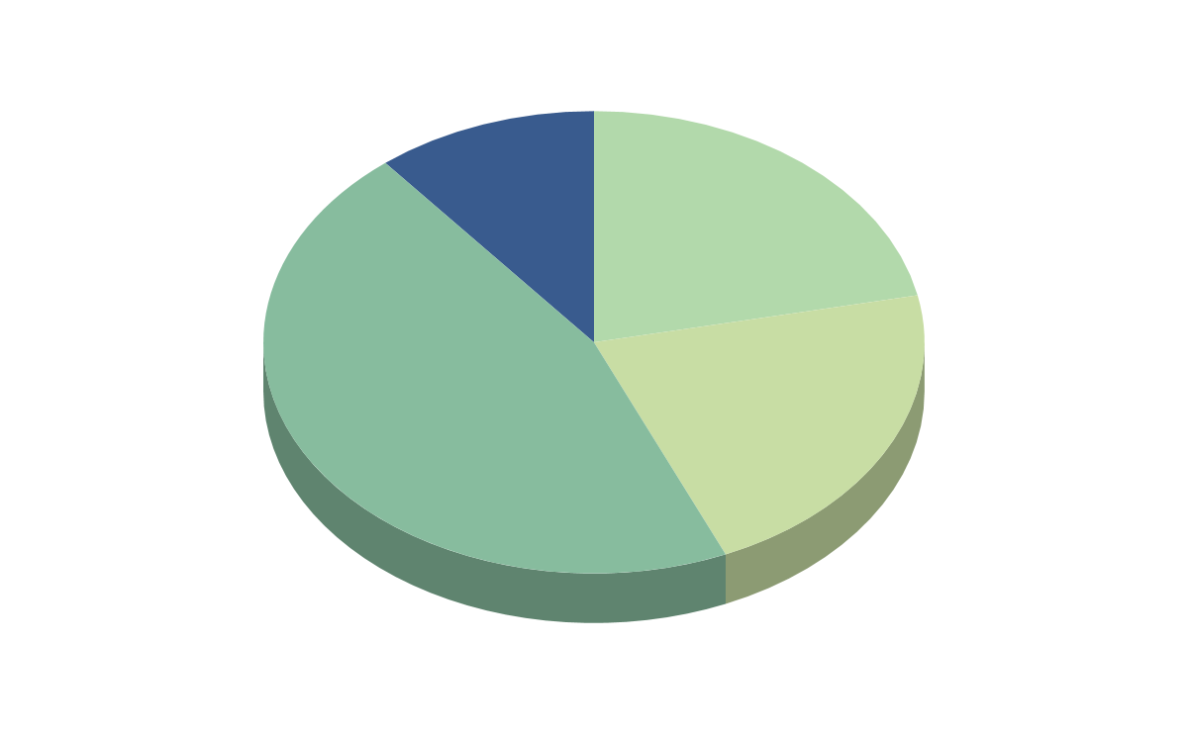
اینفوگرافیک گزارش ماهانه رویای مدیر پروژه
21%
10%
راه حل
خطر
قالب پاورپوینت اینفوگرافیک گزارش ماهانه رویای مدیر پروژه قابل ویرایش می باشد
قالب پاورپوینت اینفوگرافیک گزارش ماهانه رویای مدیر پروژه قابل ویرایش می باشد
21%
48%
مشکل
هدف
قالب پاورپوینت اینفوگرافیک گزارش ماهانه رویای مدیر پروژه قابل ویرایش می باشد
قالب پاورپوینت اینفوگرافیک گزارش ماهانه رویای مدیر پروژه قابل ویرایش می باشد

Slide 18
اینفوگرافیک گزارش ماهانه رویای مدیر پروژه
50%
90%
35%
خدمات پولی
استراتژی
هدف
قالب پاورپوینت رویای مدیر پروژه قابل ویرایش است
قالب پاورپوینت رویای مدیر پروژه قابل ویرایش است
قالب پاورپوینت رویای مدیر پروژه قابل ویرایش است

Slide 19
اینفوگرافیک گزارش ماهانه رویای مدیر پروژه
راه حل
پیشرفت
قالب پاورپوینت رویای مدیر پروژه قابل ویرایش است
قالب پاورپوینت رویای مدیر پروژه قابل ویرایش است
خدمات پولی
استراتژی
قالب پاورپوینت رویای مدیر پروژه قابل ویرایش است
قالب پاورپوینت رویای مدیر پروژه قابل ویرایش است

Slide 20
اینفوگرافیک گزارش ماهانه رویای مدیر پروژه
40%
25%
مشکل
راه حل
قالب پاورپوینت رویای مدیر پروژه قابل ویرایش است
قالب پاورپوینت رویای مدیر پروژه قابل ویرایش است
25%
10%
خطر
پیشرفت
قالب پاورپوینت رویای مدیر پروژه قابل ویرایش است
قالب پاورپوینت رویای مدیر پروژه قابل ویرایش است

Slide 21
اینفوگرافیک گزارش ماهانه رویای مدیر پروژه
انتقال
استراتژی
A
20%
C
قالب پاورپوینت رویای مدیر پروژه قابل ویرایش است
قالب پاورپوینت رویای مدیر پروژه قابل ویرایش است
40%
هدف
70%
خطر
B
قالب پاورپوینت رویای مدیر پروژه قابل ویرایش است
قالب پاورپوینت رویای مدیر پروژه قابل ویرایش است
D
90%

Slide 22
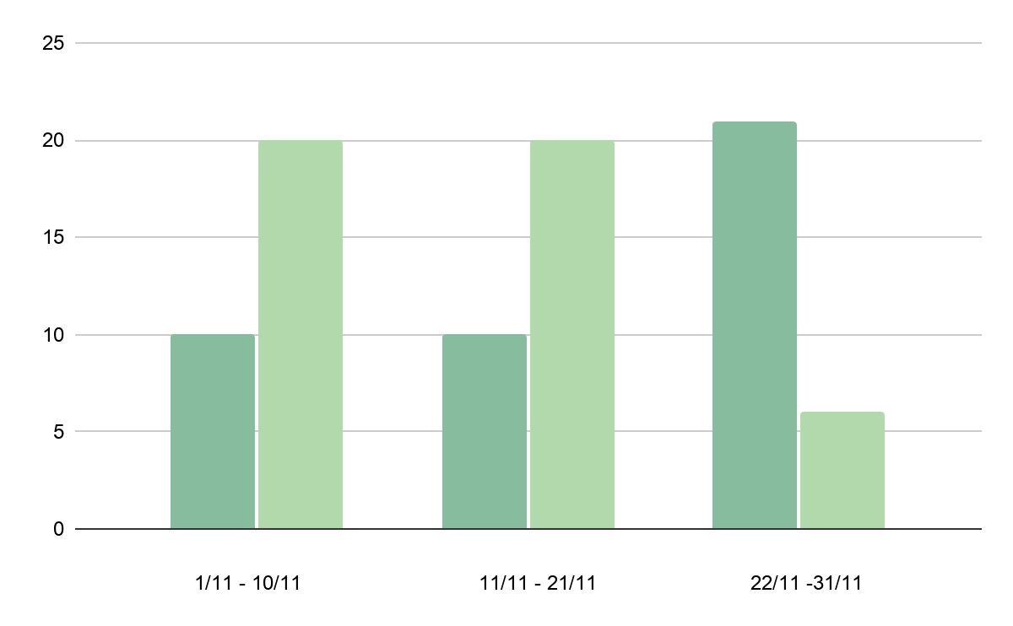
اینفوگرافیک گزارش ماهانه رویای مدیر پروژه
خدمات رایگان
10,250
قالب پاورپوینت اینفوگرافیک گزارش ماهانه رویای مدیر پروژه قابل ویرایش می باشد
خدمات پولی
12,740
قالب پاورپوینت اینفوگرافیک گزارش ماهانه رویای مدیر پروژه قابل ویرایش می باشد

Slide 23
اینفوگرافیک گزارش ماهانه رویای مدیر پروژه
25%
10%
80%
50%
مشکل
استراتژی
پیشرفت
راه حل
قالب پاورپوینت رویای مدیر پروژه قابل ویرایش است
قالب پاورپوینت رویای مدیر پروژه قابل ویرایش است
قالب پاورپوینت رویای مدیر پروژه قابل ویرایش است
قالب پاورپوینت رویای مدیر پروژه قابل ویرایش است

Slide 24
اینفوگرافیک گزارش ماهانه رویای مدیر پروژه
A
C
هدف
خدمات رایگان
قالب پاورپوینت رویای مدیر پروژه قابل ویرایش است
قالب پاورپوینت رویای مدیر پروژه قابل ویرایش است
B
D
پیشرفت
پاداش
قالب پاورپوینت رویای مدیر پروژه قابل ویرایش است
قالب پاورپوینت رویای مدیر پروژه قابل ویرایش است

Slide 25
اینفوگرافیک گزارش ماهانه رویای مدیر پروژه
35%
60%
75%
90%
پیشرفت
خدمات پولی
استراتژی
هدف
قالب پاورپوینت اینفوگرافیک گزارش ماهانه رویای مدیر پروژه قابل ویرایش می باشد
قالب پاورپوینت اینفوگرافیک گزارش ماهانه رویای مدیر پروژه قابل ویرایش می باشد
قالب پاورپوینت اینفوگرافیک گزارش ماهانه رویای مدیر پروژه قابل ویرایش می باشد
قالب پاورپوینت اینفوگرافیک گزارش ماهانه رویای مدیر پروژه قابل ویرایش می باشد

Slide 26
اینفوگرافیک گزارش ماهانه رویای مدیر پروژه
انتقال
60%
قالب پاورپوینت رویای مدیر پروژه قابل ویرایش است
پیشرفت
40%
قالب پاورپوینت رویای مدیر پروژه قابل ویرایش است
خدمات پولی
30%
قالب پاورپوینت رویای مدیر پروژه قابل ویرایش است
پاداش
70%
قالب پاورپوینت رویای مدیر پروژه قابل ویرایش است

Slide 27
اینفوگرافیک گزارش ماهانه رویای مدیر پروژه
مشکل
استراتژی
پیشرفت
راه حل
قالب پاورپوینت رویای مدیر پروژه قابل ویرایش است
قالب پاورپوینت رویای مدیر پروژه قابل ویرایش است
قالب پاورپوینت رویای مدیر پروژه قابل ویرایش است
قالب پاورپوینت رویای مدیر پروژه قابل ویرایش است

Slide 28
اینفوگرافیک گزارش ماهانه رویای مدیر پروژه
25,000€
40,000€
هدف
پیشرفت
قالب پاورپوینت رویای مدیر پروژه قابل ویرایش است
قالب پاورپوینت رویای مدیر پروژه قابل ویرایش است
50,000€
60,000€
راه حل
انتقال
قالب پاورپوینت رویای مدیر پروژه قابل ویرایش است
قالب پاورپوینت رویای مدیر پروژه قابل ویرایش است

Slide 29
اینفوگرافیک گزارش ماهانه رویای مدیر پروژه
48%
10%
خدمات پولی
استراتژی
قالب پاورپوینت رویای مدیر پروژه قابل ویرایش است
قالب پاورپوینت رویای مدیر پروژه قابل ویرایش است
75%
65%
خطر
راه حل
قالب پاورپوینت رویای مدیر پروژه قابل ویرایش است
قالب پاورپوینت رویای مدیر پروژه قابل ویرایش است

Slide 30
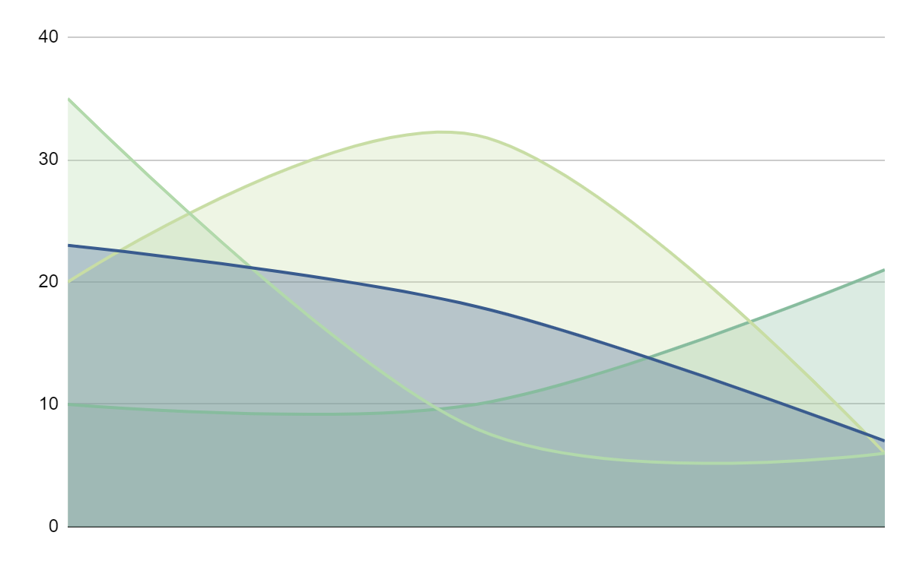
اینفوگرافیک گزارش ماهانه رویای مدیر پروژه
80%
75%
هدف
استراتژی
قالب پاورپوینت رویای مدیر پروژه قابل ویرایش است
قالب پاورپوینت رویای مدیر پروژه قابل ویرایش است
35%
65%
انتقال
خطر
قالب پاورپوینت رویای مدیر پروژه قابل ویرایش است
قالب پاورپوینت رویای مدیر پروژه قابل ویرایش است

Slide 31
اینفوگرافیک گزارش ماهانه رویای مدیر پروژه
35%
75%
80%
پاداش
خدمات رایگان
مشکل
قالب پاورپوینت رویای مدیر پروژه قابل ویرایش است
قالب پاورپوینت رویای مدیر پروژه قابل ویرایش است
قالب پاورپوینت رویای مدیر پروژه قابل ویرایش است

Slide 32
مجموعه آیکون های کاملاً قابل ویرایش: A

Slide 33
مجموعه آیکون های کاملاً قابل ویرایش: B

Slide 34
مجموعه آیکون های کاملاً قابل ویرایش: C

Slide 35
از منابع گرافیکی قابل ویرایش ما استفاده کنید...
شما به راحتی می توانید اندازه این منابع را بدون از دست دادن کیفیت تغییر دهید. برای تغییر رنگ، کافی است منبع را از حالت گروه خارج کنید و روی شی ای که می خواهید تغییر دهید کلیک کنید. سپس روی سطل رنگ کلیک کرده و رنگ مورد نظر خود را انتخاب کنید. وقتی کارتان تمام شد، منبع را دوباره گروه بندی کنید.

Slide 36
اینفوگرافیک ممتاز
متن 1
متن 2
متن 3
قالب پاورپوینت مدیریت قابل ویرایش می باشد
قالب پاورپوینت مدیریت قابل ویرایش می باشد
عنوان را اینجا اضافه کنید
2016
2017
2018
2019
2020
قالب پاورپوینت مدیریت قابل ویرایش می باشد
قالب پاورپوینت مدیریت قابل ویرایش می باشد
قالب پاورپوینت مدیریت قابل ویرایش می باشد
متن 4
متن 5
متن 6

Slide 37
اینفوگرافیک ممتاز
75%
قالب پاورپوینت مدیریت قابل ویرایش می باشد
75%
قالب پاورپوینت مدیریت قابل ویرایش می باشد
عنوان 1
قالب پاورپوینت مدیریت قابل ویرایش می باشد
قالب پاورپوینت مدیریت قابل ویرایش می باشد

Slide 38
انواع جدولها و نمودارها:

Slide 39
جدولهای و نمودار:
JANUARY
FEBRUARY
MARCH
APRIL
MAY
JUNE
PHASE 1
Task 1
Task 2
PHASE 2
Task 1
Task 2
JANUARY
FEBRUARY
MARCH
APRIL
PHASE 1
Task 1
Task 2

Slide 40
انواع نمودارهای خلاقانه:

Slide 41
انواع نمودارهای خلاقانه:

Slide 42
نمادها
مجموعه آیکون های اجتماعی

Slide 43
نمادهای برتر
بازاریابی دیجیتال

Slide 44
نمادهای برتر
عناصر اینفوگرافیک

